Slide 1
新一代潮流网购社区

Slide 2




_{P}中_{O}国_{I}Ge_{Z}n _{O}Z 消_{N}费新趋势
Gen Z
24% 1990-2009年出生的人群
3.28亿
中国全部人口
数据来源：
国家统计局2010年人口普查数据
成长于物质供给丰富的环境功能型需求满足度高
乐于消费、敢于消费
追随社交媒体催生的新消费趋势
外显属性、社交属性 成为主要的购买决策依据
中国社交型
消费市场的主力军
不变：年轻人追求自我展示
变化：消费标的物发生变化

Slide 3




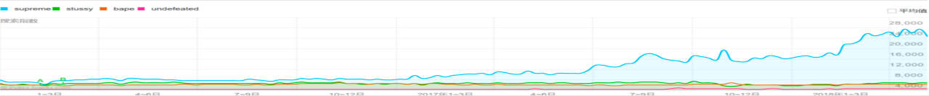
_{P}潮_{O}流引_{I}爆_{Z}的_{O}新_{N}生代消费机会
潮流消费符合年轻一代消费心理
现象级综艺引爆潮流文化
特立独行
新潮
个性化
移动社交
追求美
90 95 00后
…….
衣食无忧
亚文化
超前消费
明星效应
2017下半年起潮牌百度指数整体走高

Slide 4
_{P}全_{O}球领_{I}先_{Z}的_{O}G_{N}en Z 潮品交易服务
服务深度
85%
95后用户
全球领先
潮流 / 时尚 / 奢品相关平台
4.0
新一代潮流网购社区
活跃用户、新增用户、GMV均领先全球相关领域其他平台
3.0
国内潮品 交易领跑者
2.0
潮流文化 同好社区和服务
1.0
Sneaker社区

Slide 5


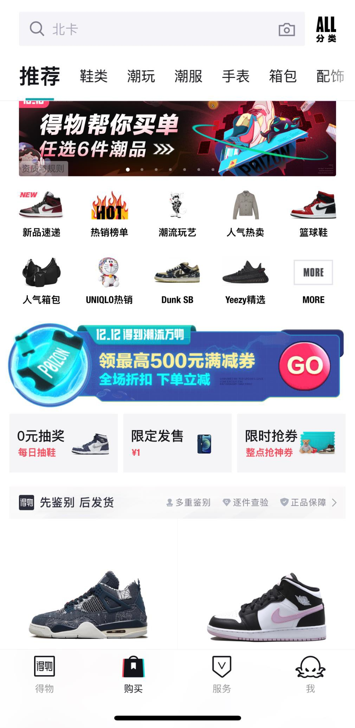
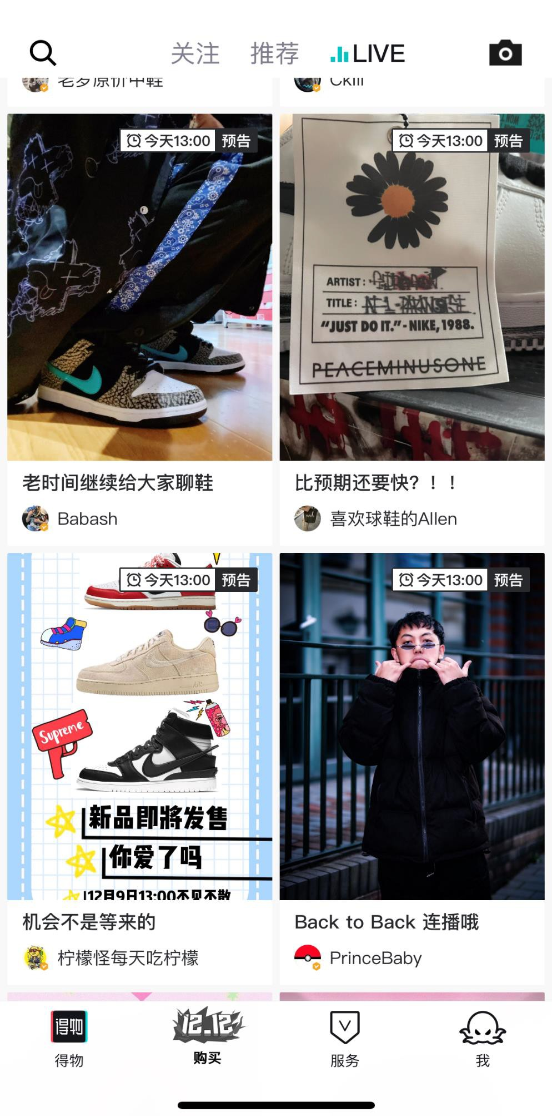
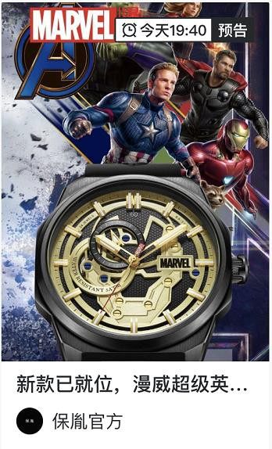
_{P}Ge_{O}n _{I}Z 潮_{Z}流_{O}人_{N}群聚集地
2020年1月1日，毒App启动品牌升级，正式更名为“得物”。得物App是全球领先的集正品潮流电商和潮流生活社区于一体的新一代潮流网购社区。
得物App在传统电商模式的基础上增加鉴别真假与查验瑕疵的服务，以强中心化平台定位深入管理把控全程：严格的商品上架标准
、更公平的竞价交易机制、统一履约交付和尽心高效的客服沟通等流程体验。同时作为年轻人的潮流生活社区，得物App社区通过持续沉淀潮流话题内容，正在成为年轻用户的潮流风向标和发声阵地。
得物App聚集了一大批热爱球鞋、潮品穿搭和潮流文化的爱好者，话题讨论集中在球鞋
、潮牌、手办、街头文化、汽车腕表和时尚艺术等年轻人关注的热点话题。得物App正在成为中国潮流文化发展的土壤。

Slide 6



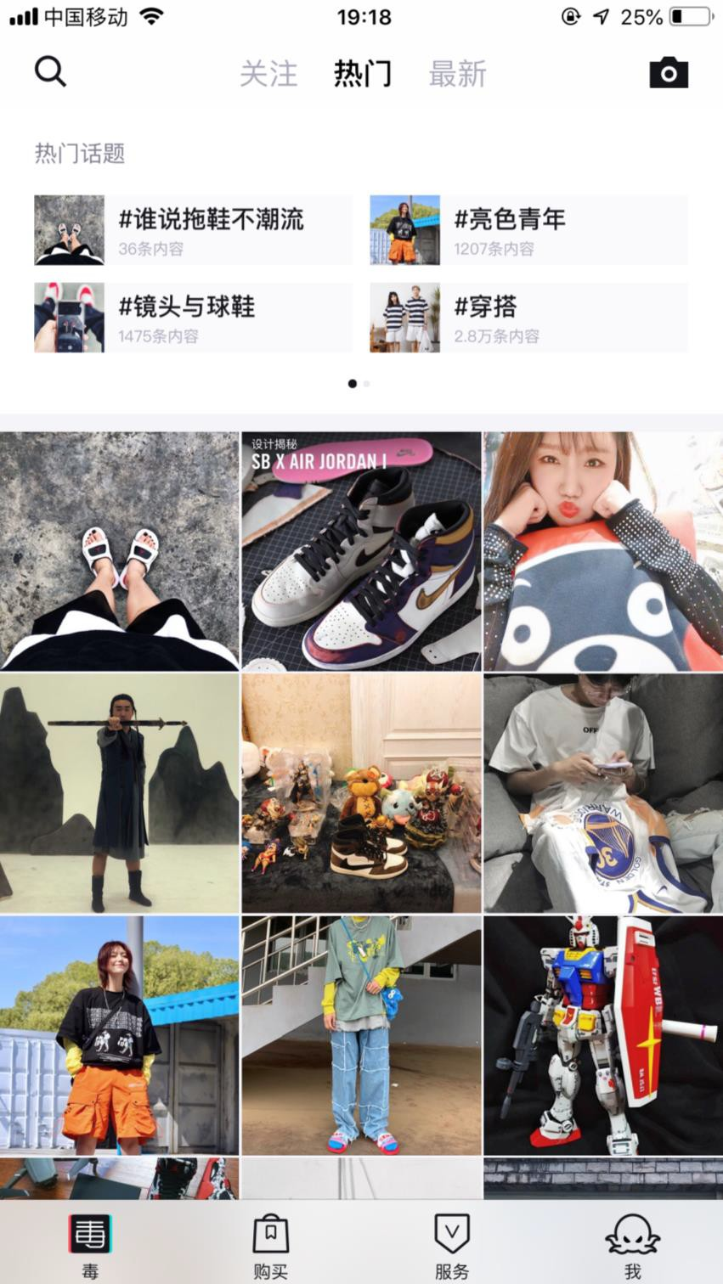
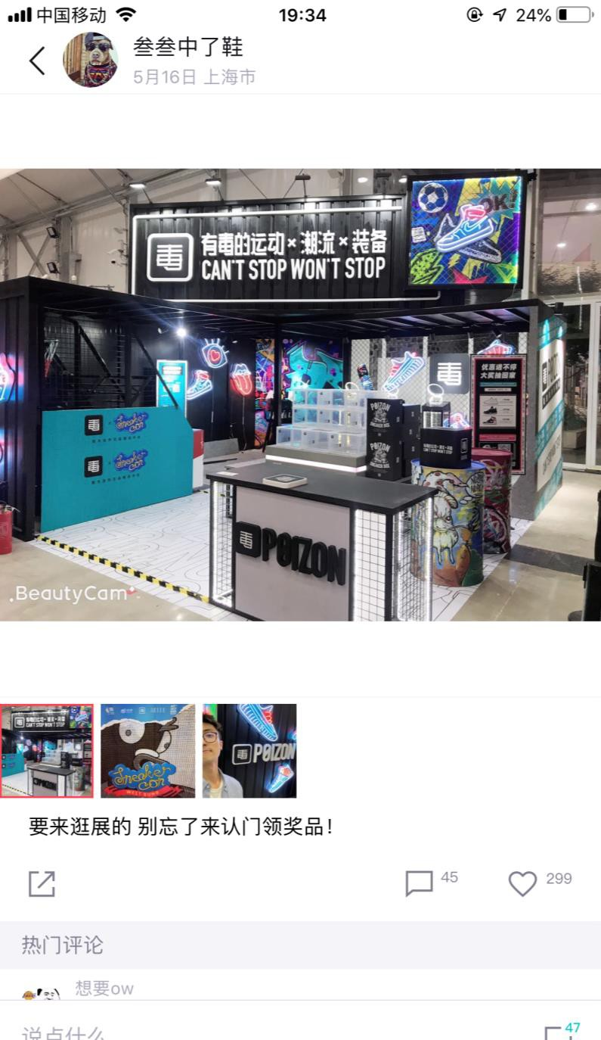
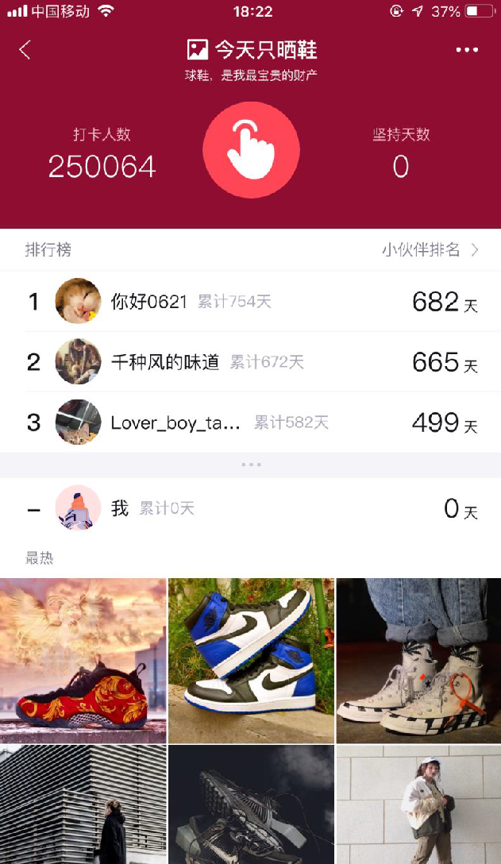
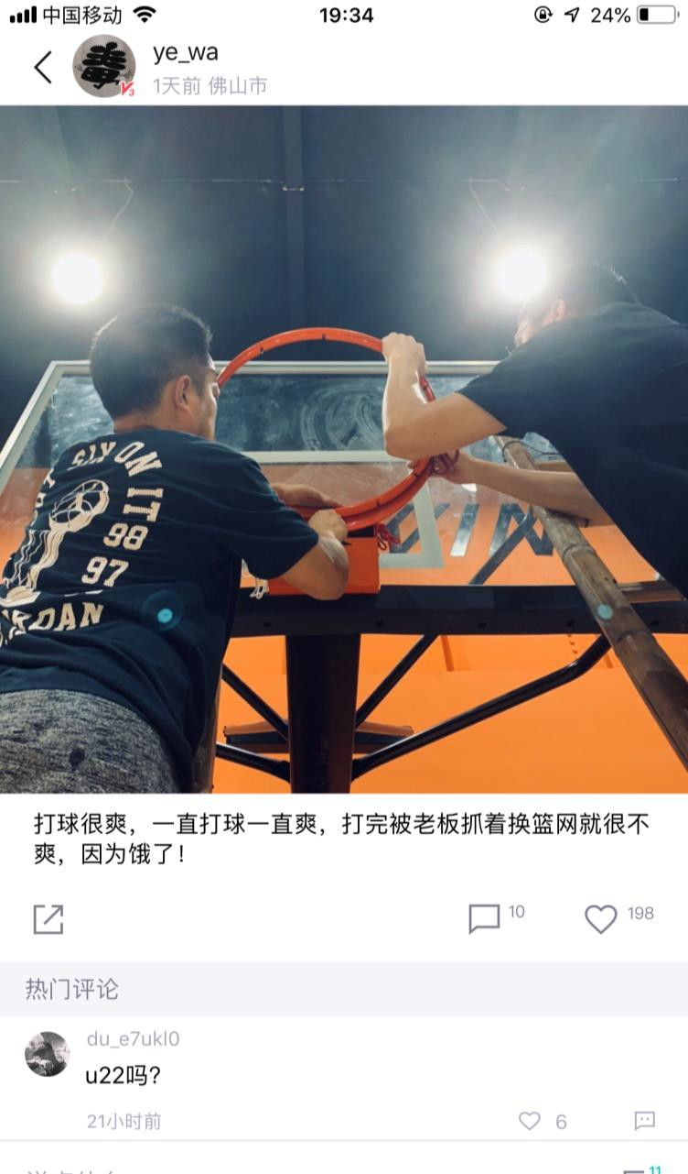
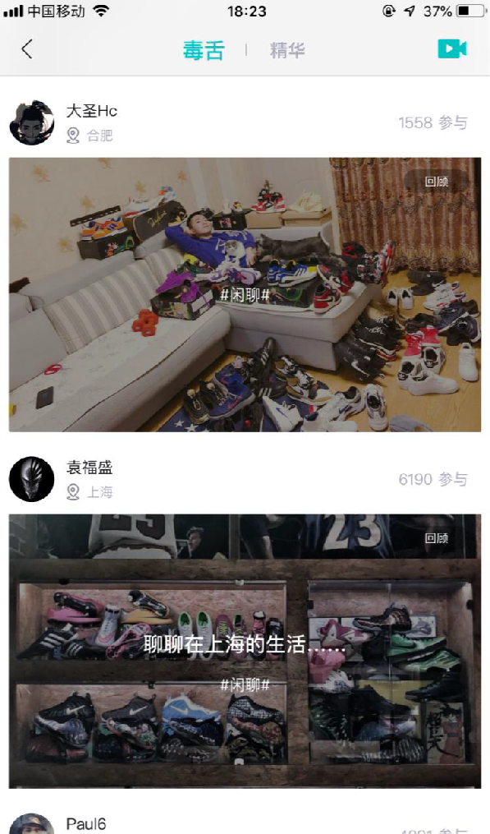
_{P}Ge_{O}n _{I}Z 潮_{Z}流_{O}生_{N}活方式平台
帮助用户了解、获取、交流
Gen Z用户定义的新一代潮流网购社区

Slide 7




_{P}Ge_{O}n _{I}Z 潮_{Z}流_{O}交_{N}易所
构建Gen Z潮流消费平台
最热潮品、最新发售、极速入手
潮品极速着
权威鉴别查验保障正品
营造潮流同好社区
商品全覆盖 多重鉴别 复核验证 保障正品
发现最热资讯，了解潮流动态，分享潮流生活
网购更安心
好物先知道

Slide 8
_{P}全_{O}球领_{I}先_{Z}的_{O}G_{N}en Z 潮品交易服务
2亿+
App累计用户
NO.1
AppStore总榜榜首
1亿+
线上鉴别量
8000w+
月均活跃用户
数据截至2021年2月

Slide 9
_{P}潮_{O}流拥_{I}护_{Z}者_{O}年_{N}轻的消费人群
75%
60%
58.00%
45%
女
30%
27.01%
45%
男
55%
15%
9.08%
4.40%
0%
0.24%
18 ≧
18-25
26-30
31-40
40
男女用户比均衡女性潮流消费强劲
95后电商主力消费人群占比85%+
覆盖一线城市、沿海地区，广泛分布于全国

Slide 10

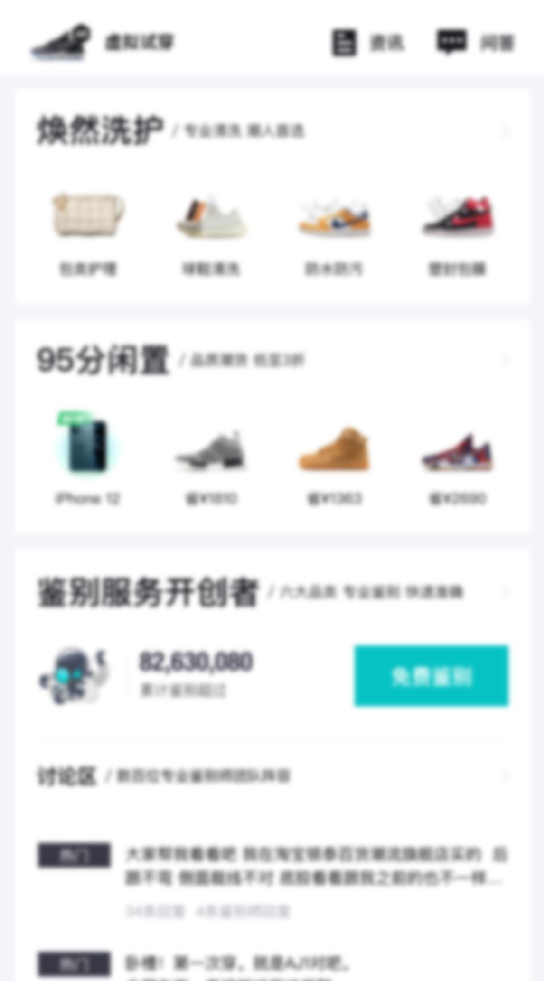

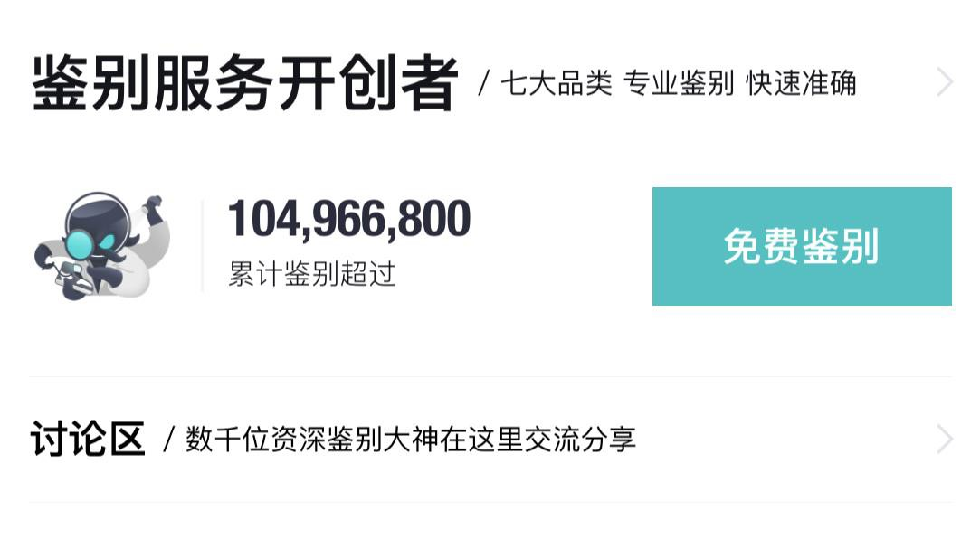
_{P}鉴_{O}别服_{I}务_{Z}开_{O}创_{N}者
模式开创者
电商鉴别服务开创者——创造性提出了 “先鉴别，后发货”的购物流程
差异化价值，正品保障
升级了中国消费者的电商权益保障——假货全干掉，网购更放心
多道鉴别查验工序，“搞科研”
数百位国内顶尖的“球鞋潮流行业专家”组成的鉴别团，制定了“数据支撑，严谨作业，匠人精神，持续学习”的鉴别工序：
商品鉴别全覆盖，而非抽检；
分级查验瑕疵，分类追踪处理；
多重鉴别，逐件查验。

Slide 11


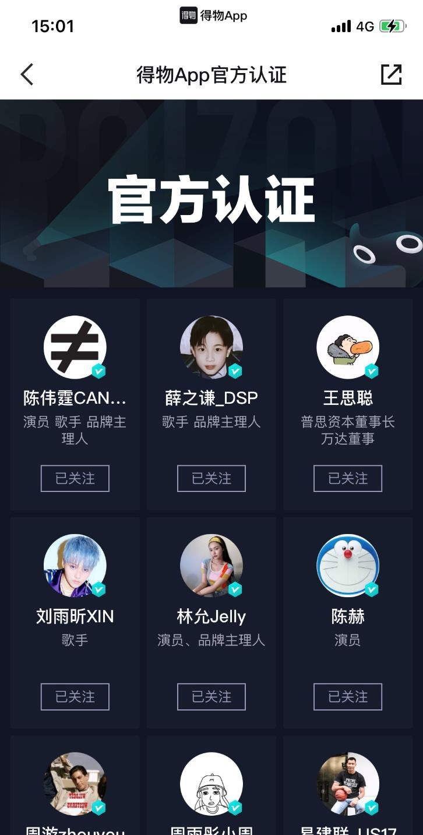


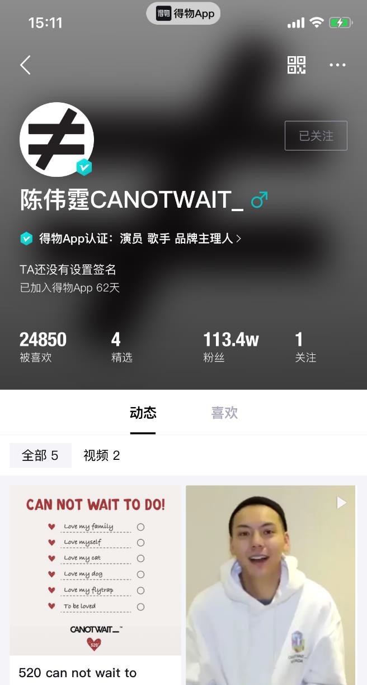
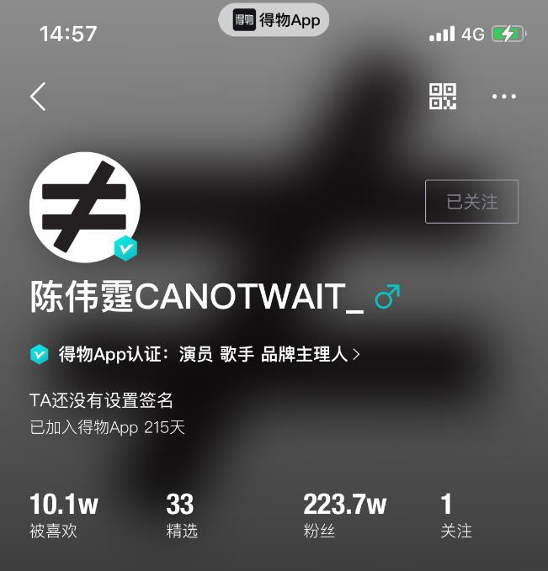
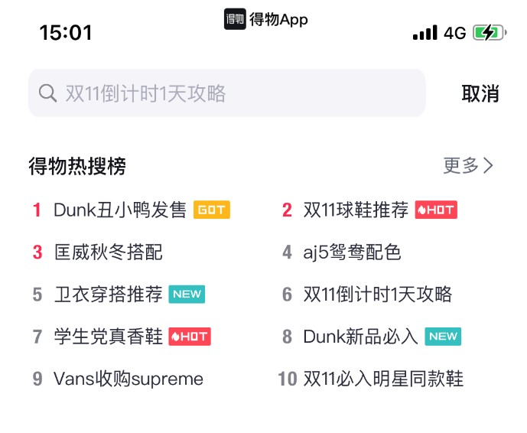
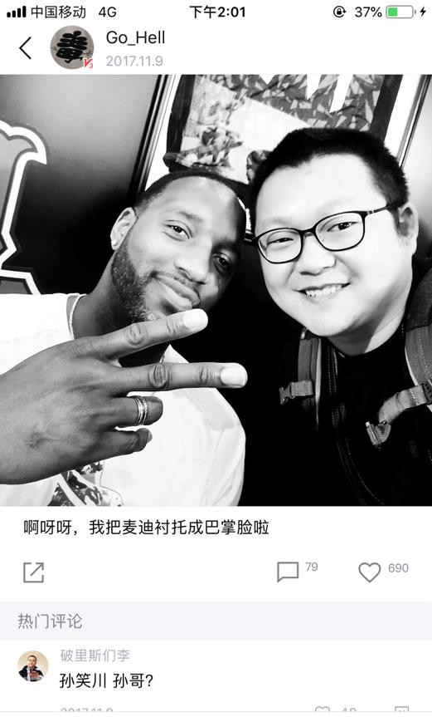
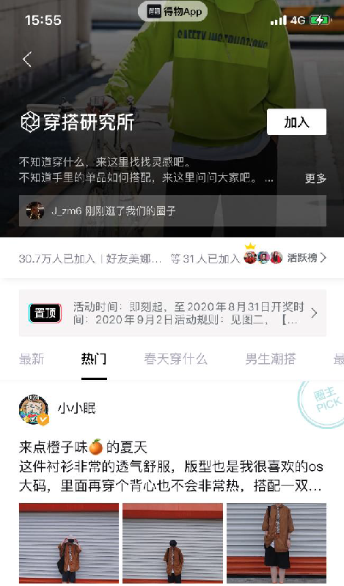
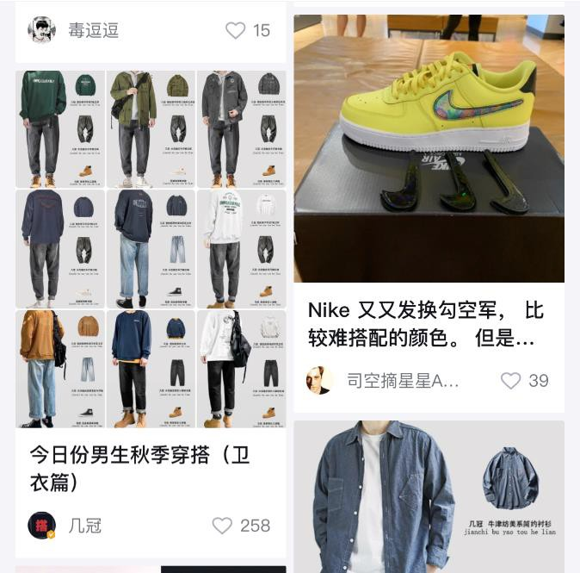
_{P}潮_{O}流生_{I}活_{Z}社_{O}区_{N}
潮人潮品
Gen Z的C位潮流生活天地
陈伟霆
薛之谦
王思聪
刘雨昕
陈赫
圈内认可度高
消费氛围浓厚
最开心的事是在得物APP上结交 “同道中人”
林允
超过 40 双潮鞋，依然想要“买买买”
易建联
社区KOL
达人问答、直播
同好分享
潮品点评、搭配分享
潮流资讯
话题制造、发售日历
同好互动高认可度
社群文化不可替代
圈内氛围促进消费

Slide 12

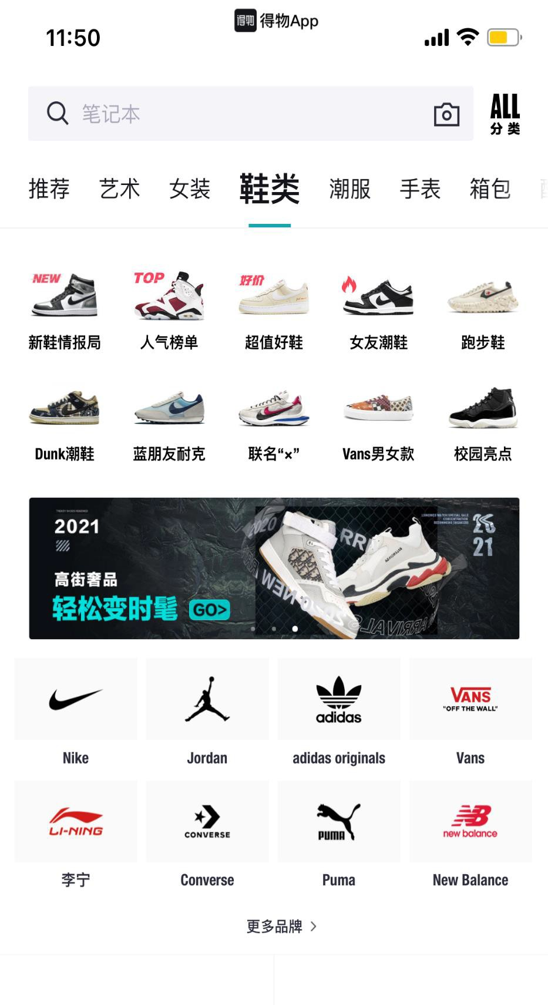
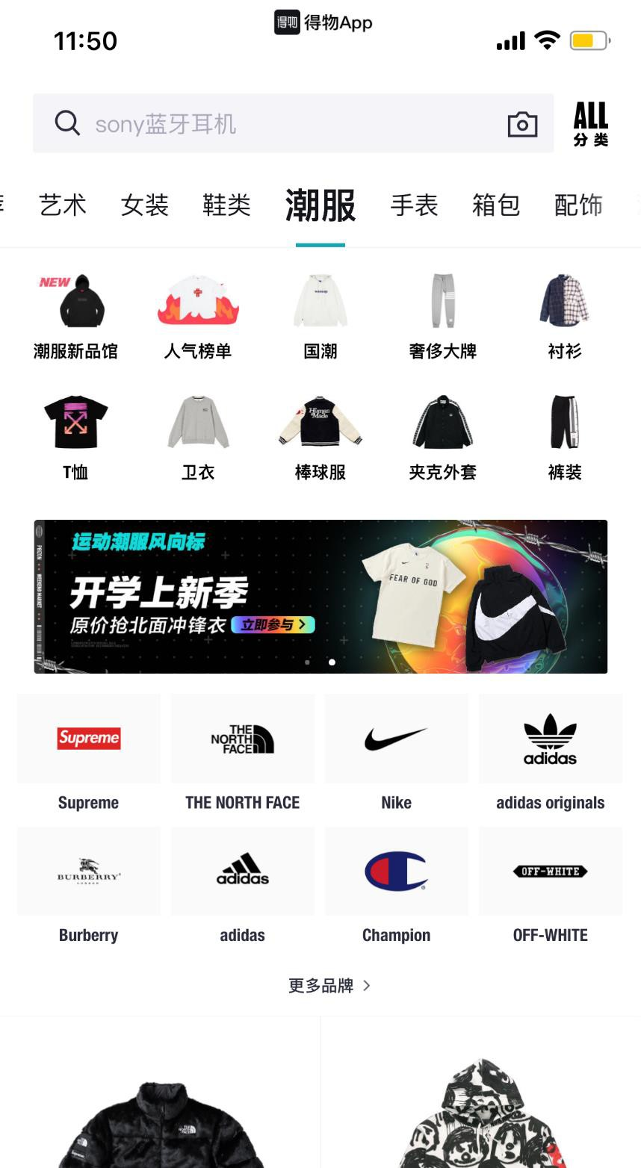
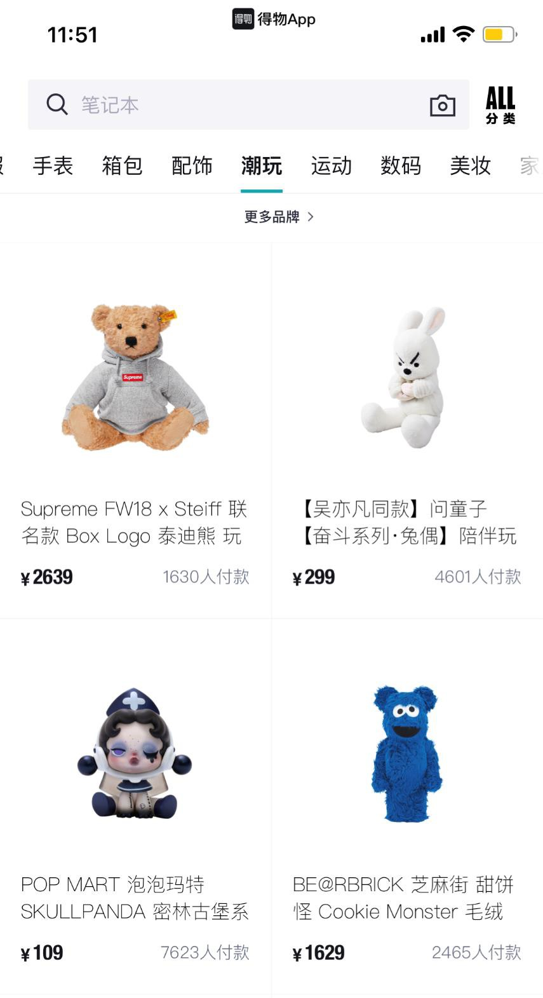
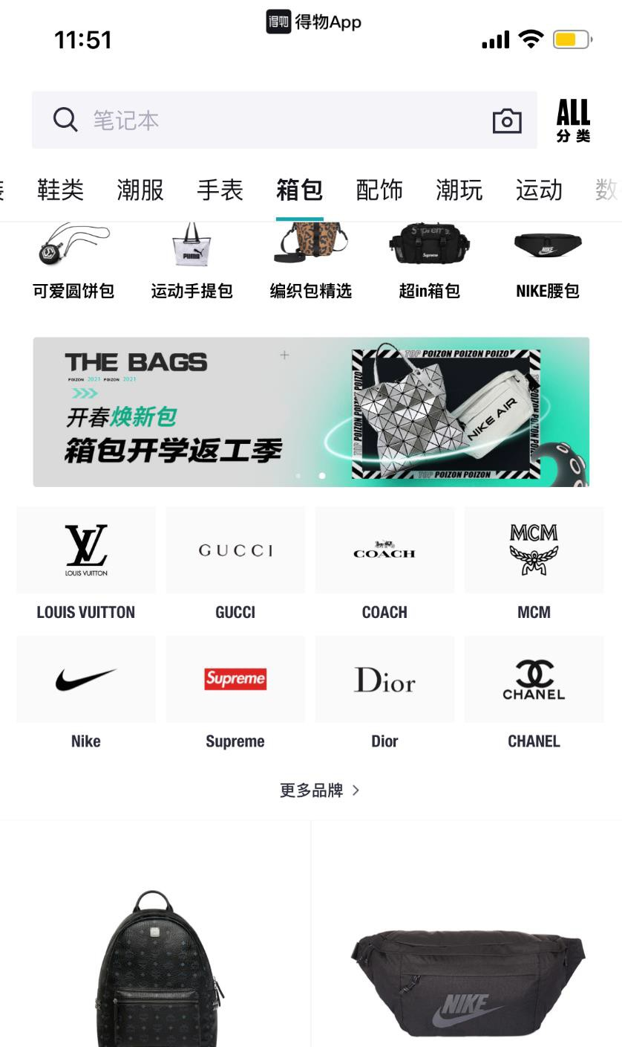
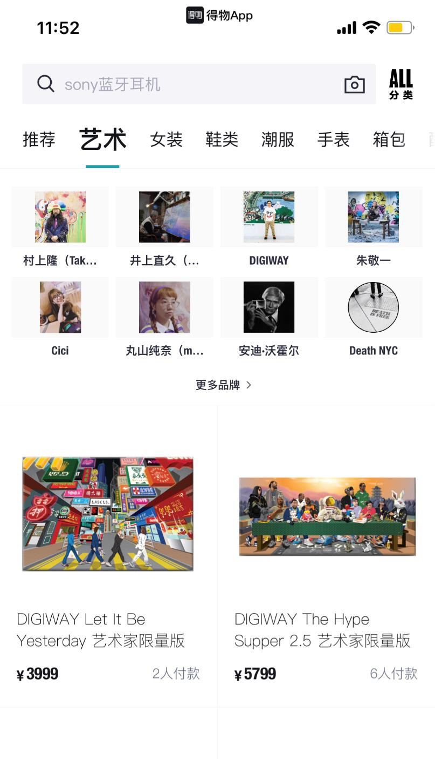
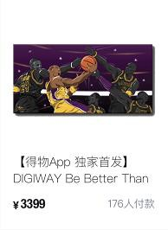
_{P}交_{O}易平_{I}台_{Z}覆_{O}盖_{N}各类新生代消费商品
覆盖潮鞋、潮牌服饰、箱包、手办、数码、手表、美妆、汽车、艺术品等。潮流尖货，垂手可得

Slide 13



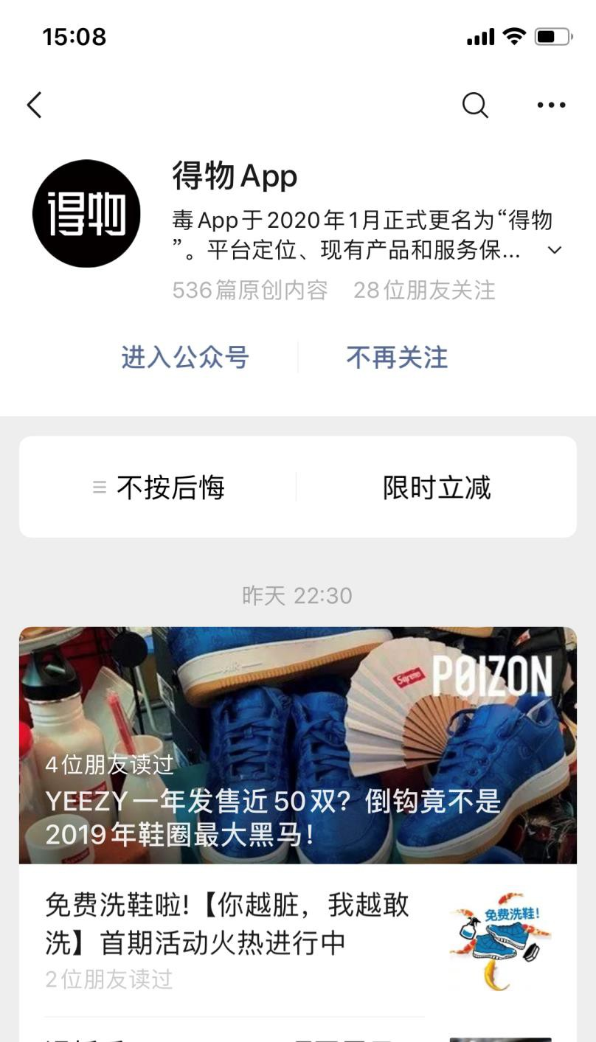
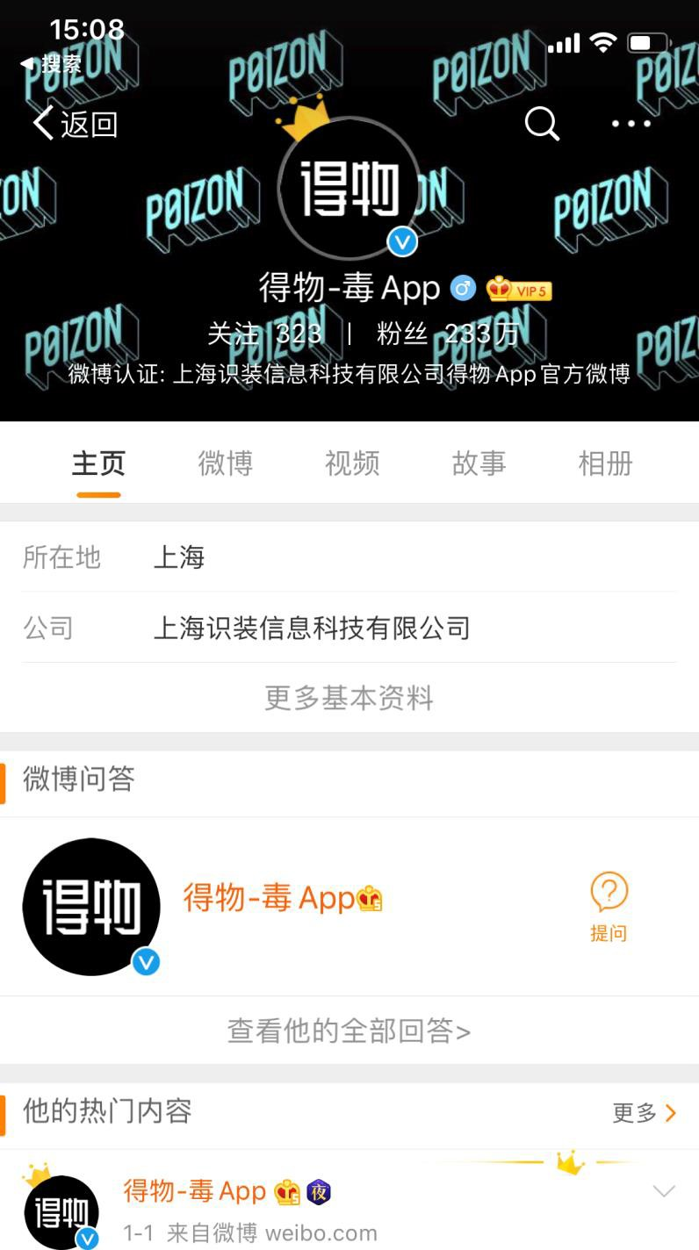
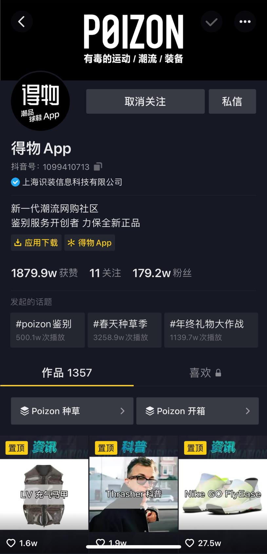
_{P}新_{O}媒体_{I}矩_{Z}阵_{O}全_{N}覆盖
得物App官方微信新榜潮流自媒体Top5
平均阅读10W+
@得物App官方微博微博头部潮流大V
得物App官方抖音粉丝180W+
抖音头部潮流短视频KOL

Slide 14
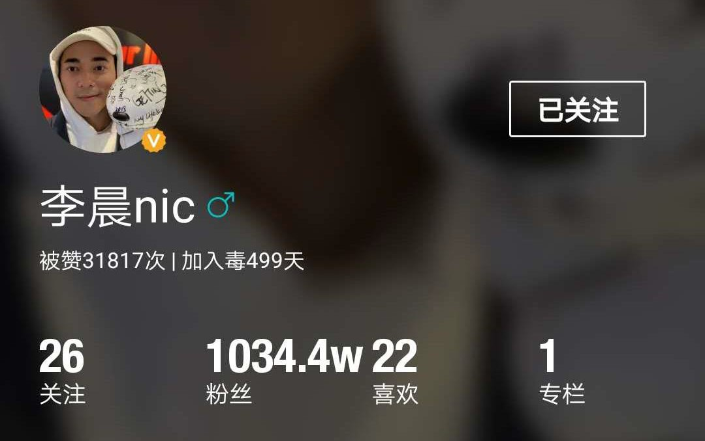
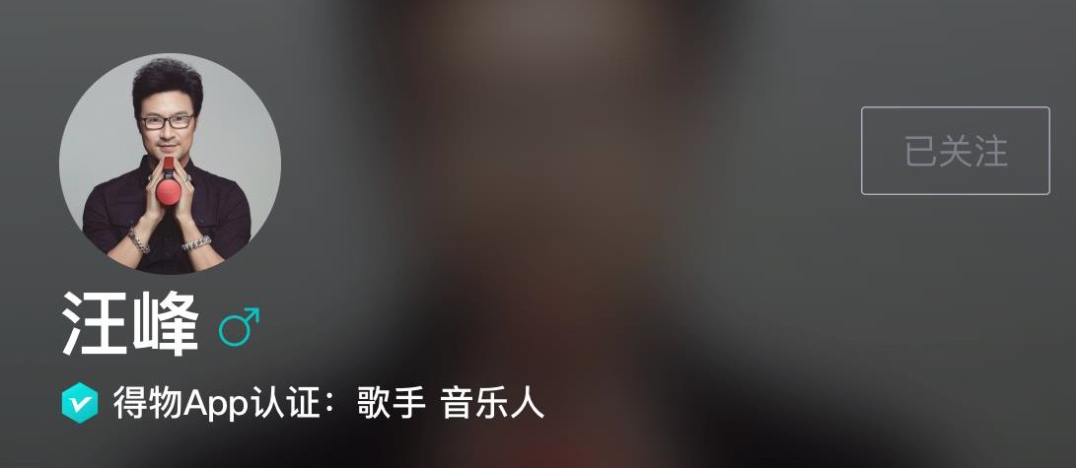
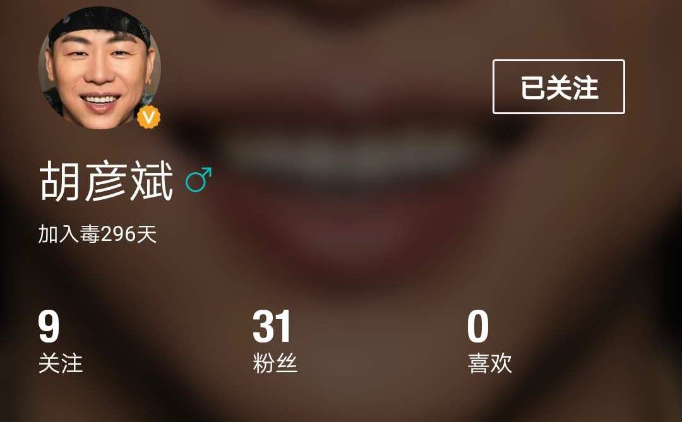
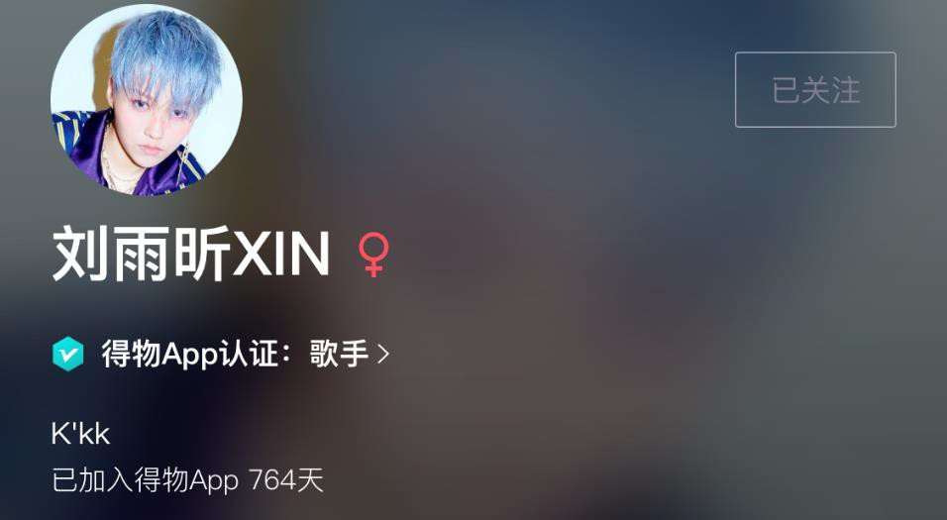
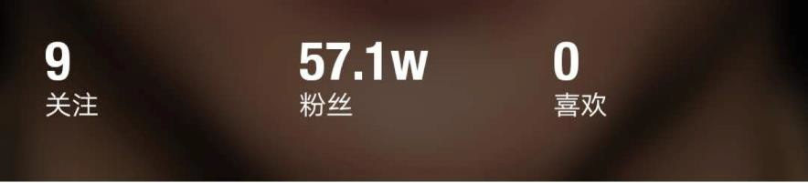
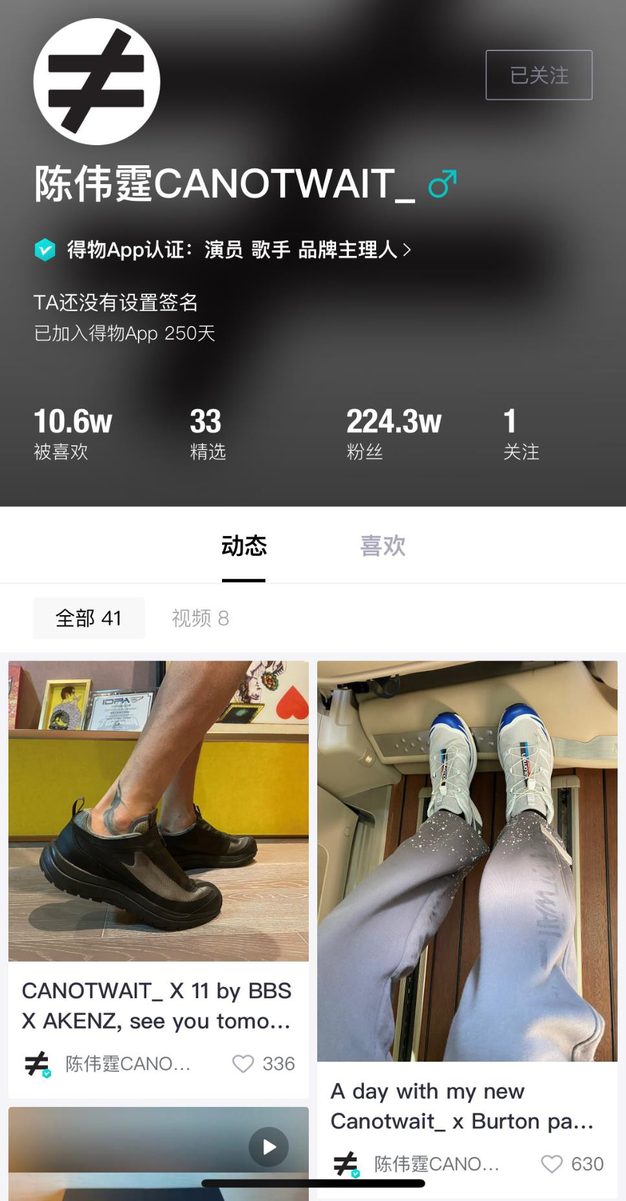
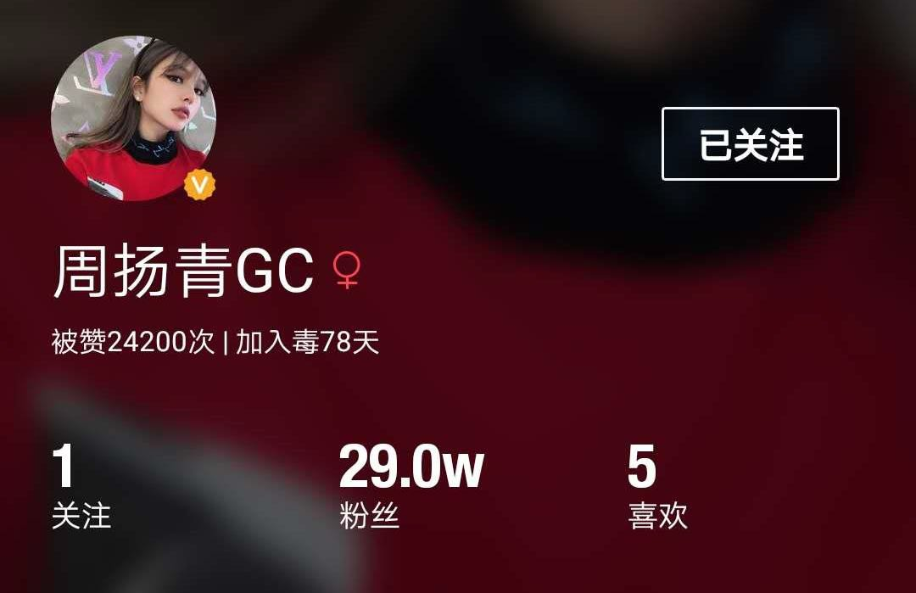
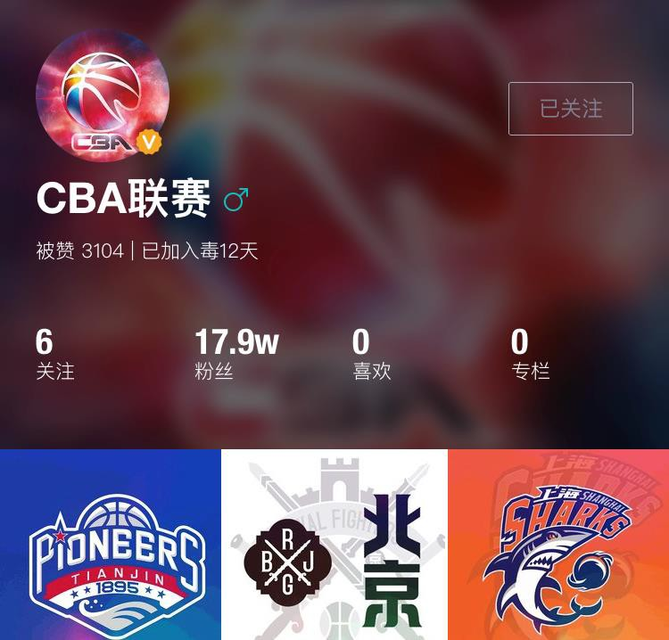
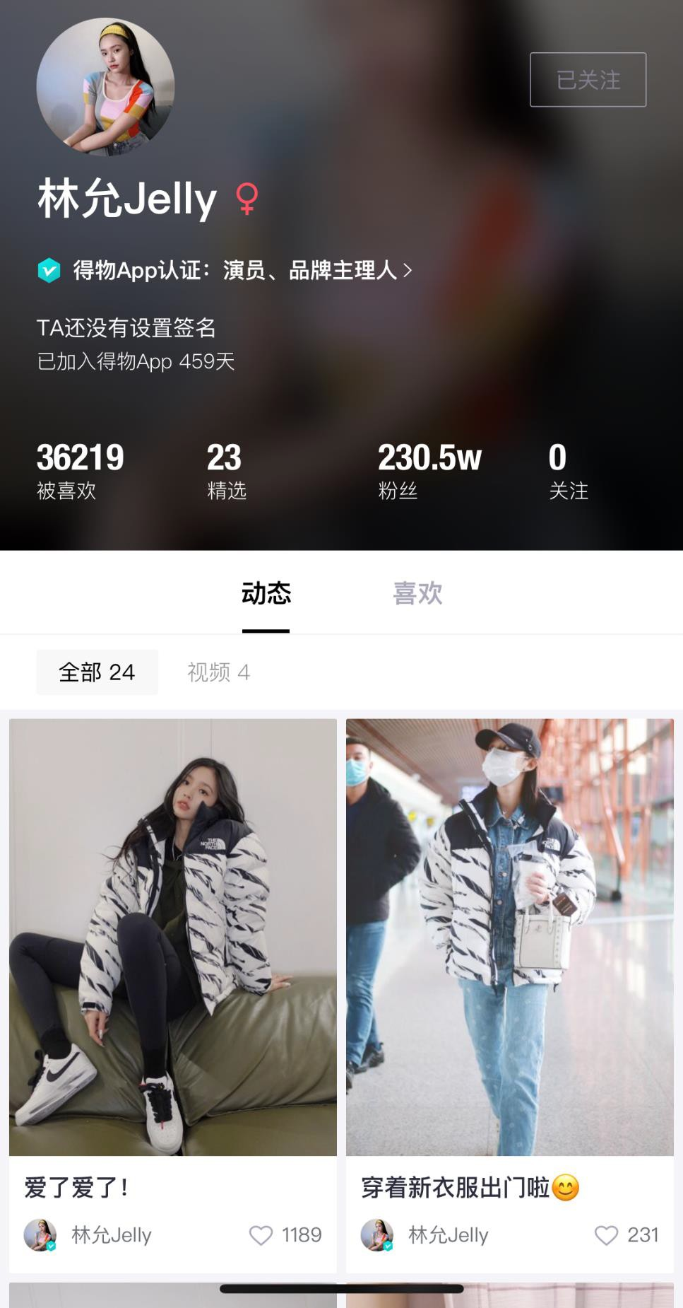
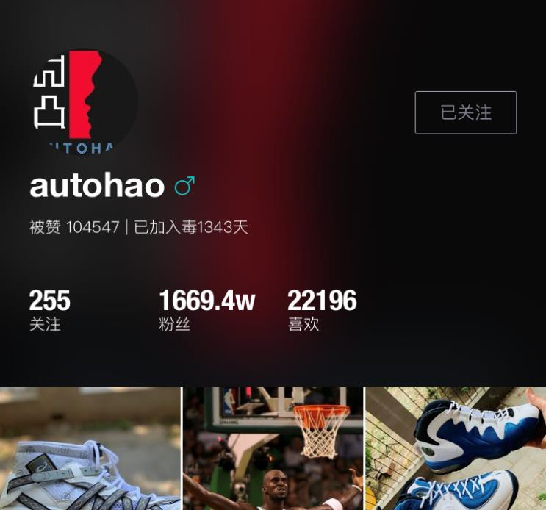
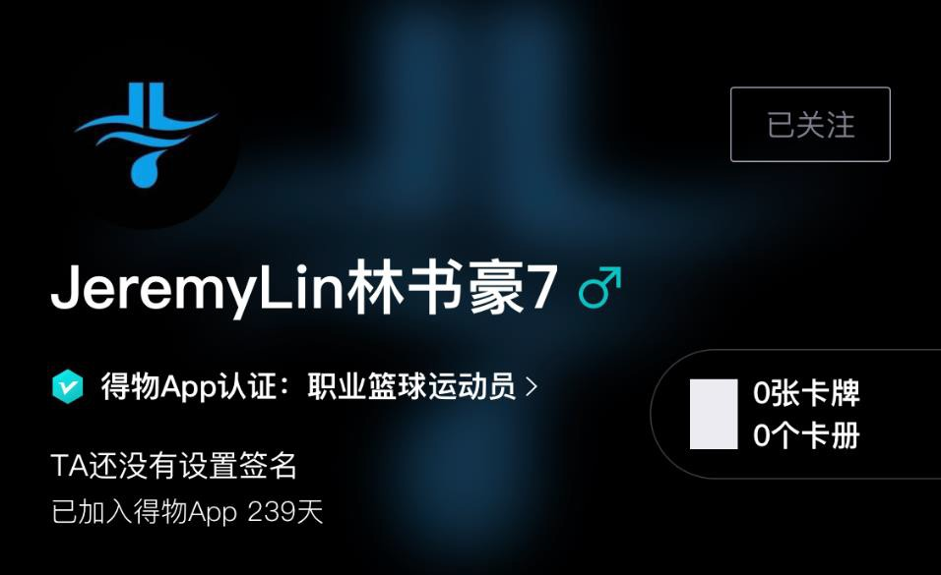
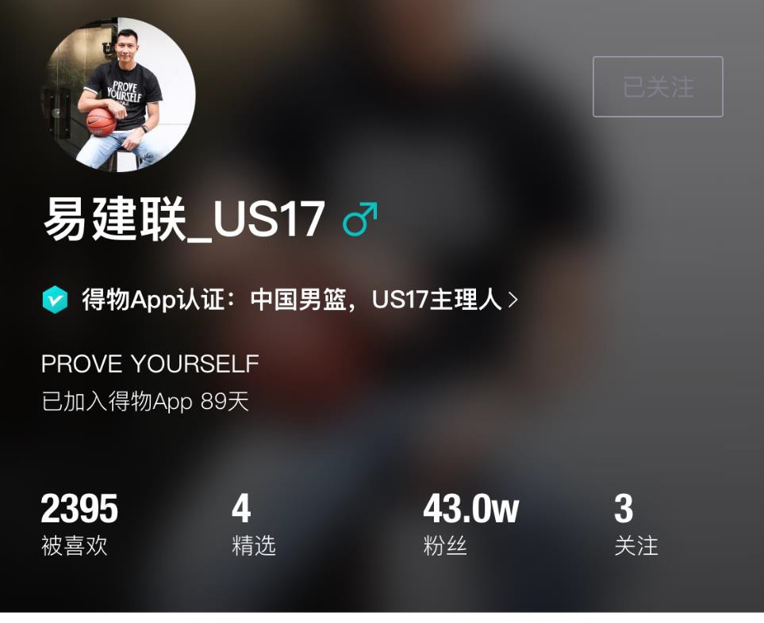
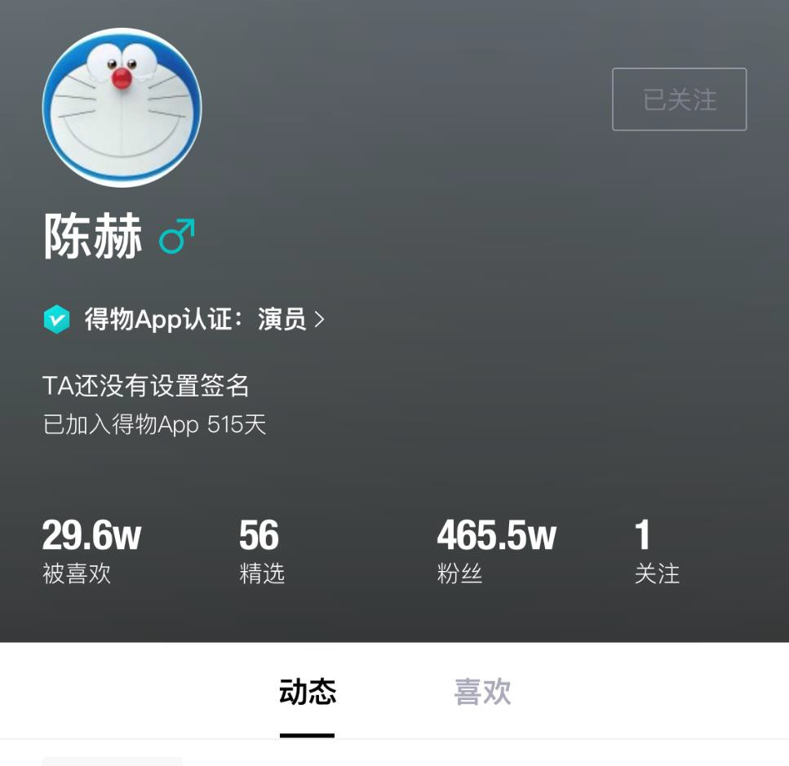
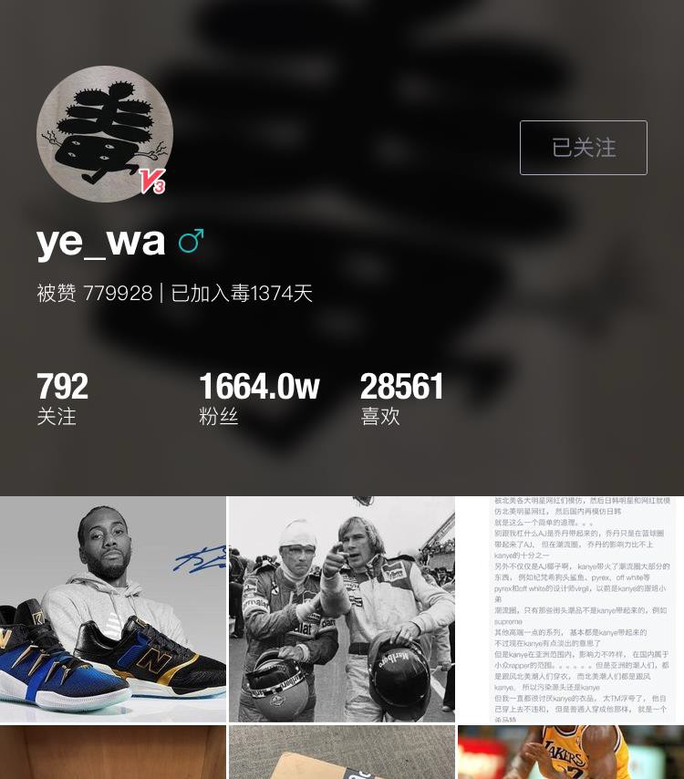
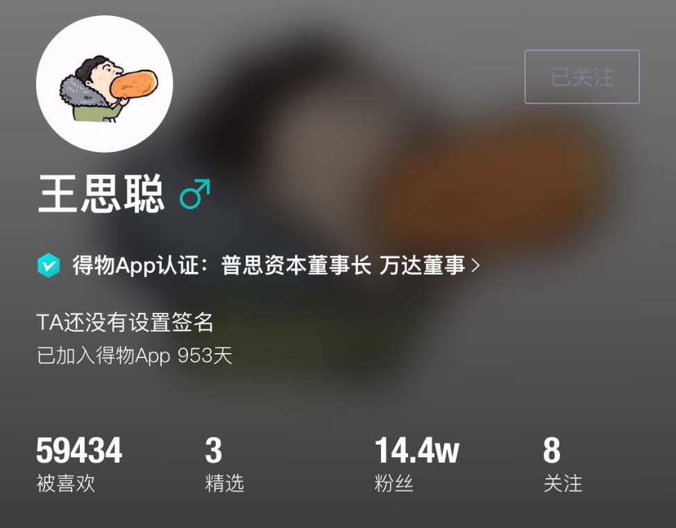
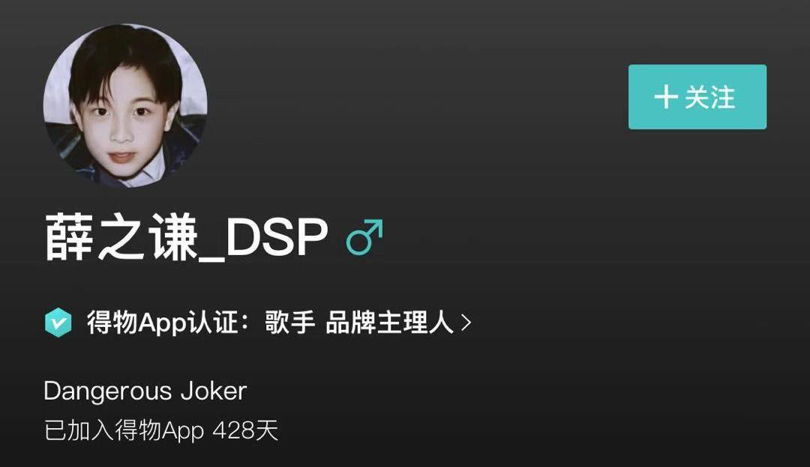
_{P}明星_{O}/_{I}机_{Z}构/_{O}潮_{N}人/sneaker入驻
作为中国潮流文化创造者他们和你一样在这里
明星
陈伟霆、薛之谦、陈赫、林允、刘雨昕、李晨nic、胡彦斌、周扬青、汪峰、易建联、林书豪等
机构
王思聪IG战队、CBA联赛等
潮人sneaker
Autohao、linch、ye_wa、左述、耘硕等

Slide 15

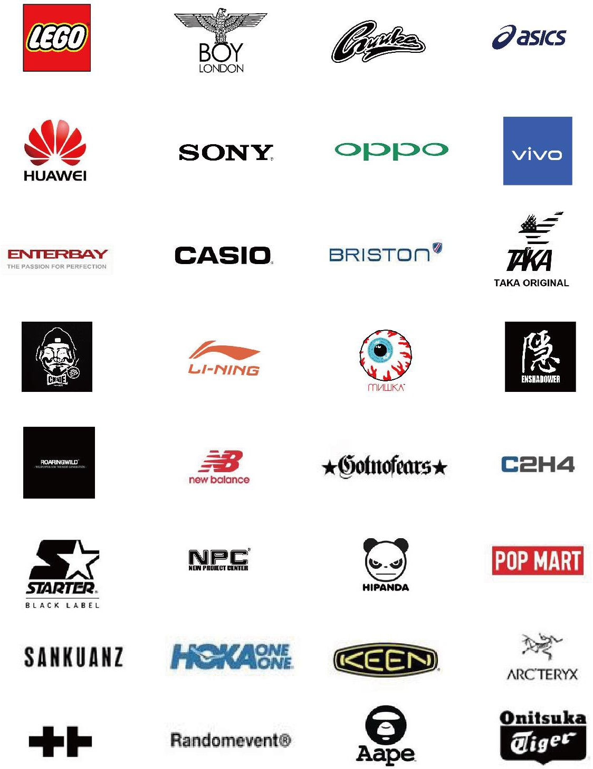
P^{合作}O^{品}I^{牌}ZON
部分平台覆盖品牌
部分平台入驻品牌

Slide 16





_{P}品_{O}牌发_{I}展_{Z}里_{O}程_{N}，见证得物大事件
2015.09
首次以资讯App上线
2015.12
鉴别功能正式上线
2017.08
上线交易功能，
开创“先鉴别、后发货”的全新交易模式
2018.03
跃居并至今维持
App Store分类榜第一
2018.11
获高新技术企业认定
2019.07
入选“2019社交电商TOP50”
2019.08
与中检集团奢侈品
鉴定中心达成战略合作
入选“2019年中国
互联网成长型企业20强”
2020.01
启动品牌升级，正式升级为“得物”
2020.04
上线“AR虚拟试穿”功能
2020.05
拓展“汽车”类目，
重新“定义”潮流新品类
2020.07
在世界人工智能大会签约，打造全球最大人工智能鉴别场景
2020.08
荣登“2020上海百强成长企业50强”榜首
2020.10
获《人民日报》点赞
2020.11
登上《光明日报》要闻版
获“2020互联网
综合实力企业”百强称号
荣获“2020年度新经济企业”
获选人民日报社
“2020赋能创新奖”
携手中国质量检验协会，
发布国内首个“鞋类鉴别团体标准”
2021.02
得物艺术上线
2020.12
出席中央广播电视总台主办
“中国城市经济论坛2020”，并亮相央视
春节期间，得物App登顶
App Store总榜榜首，并霸榜超过一周

Slide 17
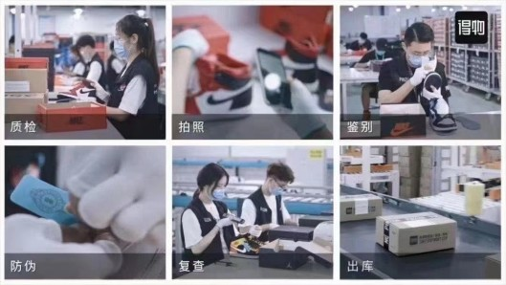
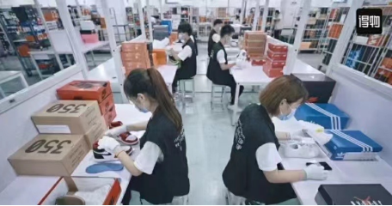
PO^{工}I^{作介}Z^{绍}ON
消费者下单购买后，卖家不会直接发货给买 家，而是先发货给得物 App平台。确保是全新正品之后，才能继续发货给买家。所以，从卖家手中售出的商品，到最终送到消费者手里，已经通过多道鉴别查验工序中的“层层关卡”。
因此我们的工作内容就是对商品进行收入库 处理、初步的质检、质拍、鉴别、复查、数据统计、包装、出库、售后等。

Slide 18


PO^{企}I^{业}Z^{分布}ON
昆山
上海
广东
企业在职 人数十万人
香港
宁波
成都
嘉兴
武汉
宁波
杭州
新一代潮流网购社区

Slide 19
PO^{招}I^{聘要}Z^{求}ON
企业要求：
1、年满18周岁
2、身体健康，无心脏病，传染病
3、有吃苦耐劳的精神
企业优势：
1、2/3 人员为长白班
2、企业产品为年轻人日常所接触到的商品
3、上班时间为9点-9点
4、上六休一，轮休制

Slide 20

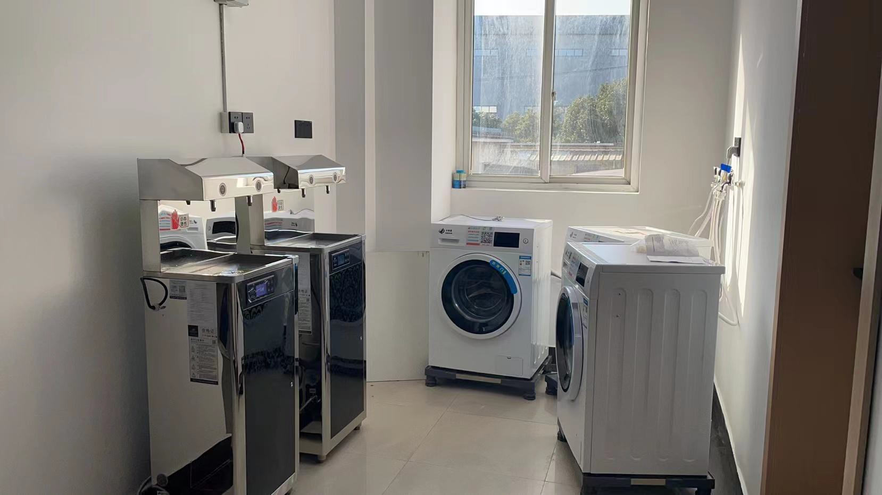
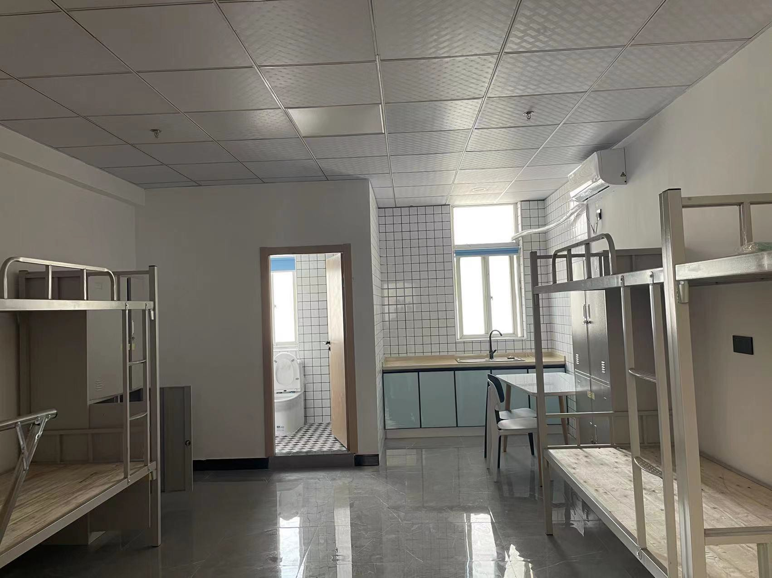
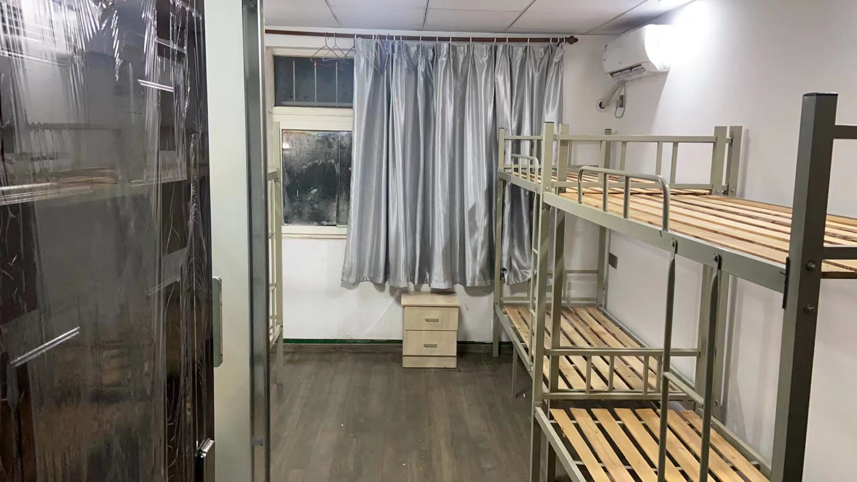
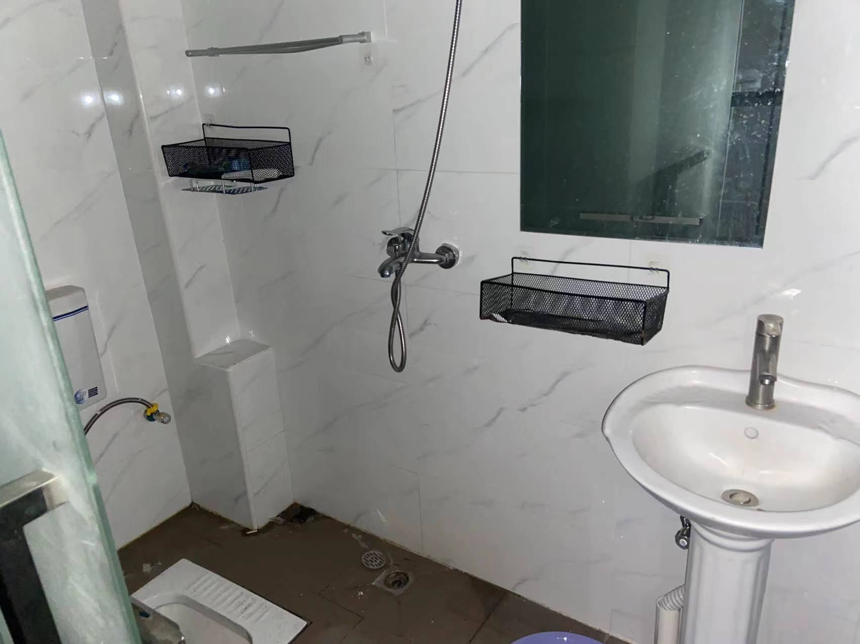
PO^{食}I^{宿}Z^{情况}ON
企业食宿：
标准的6-8 人间，独立卫生间，空调，洗衣机等一应俱全八人间宿舍：
六人间宿舍：

Slide 21

PO^{福}I^{利待}Z^{遇}ON
工资发放：
每月25号发放上月整月工资
福利待遇：
除正常工资之外，还有生产激励作为额外的奖励；每月会按时举行生日会；每月会评举优秀实习生，发放相应荣誉证书；企业还会不定期举办抽奖活动、运动会等。

Slide 22

POIZON
THANKS

